Slide 1
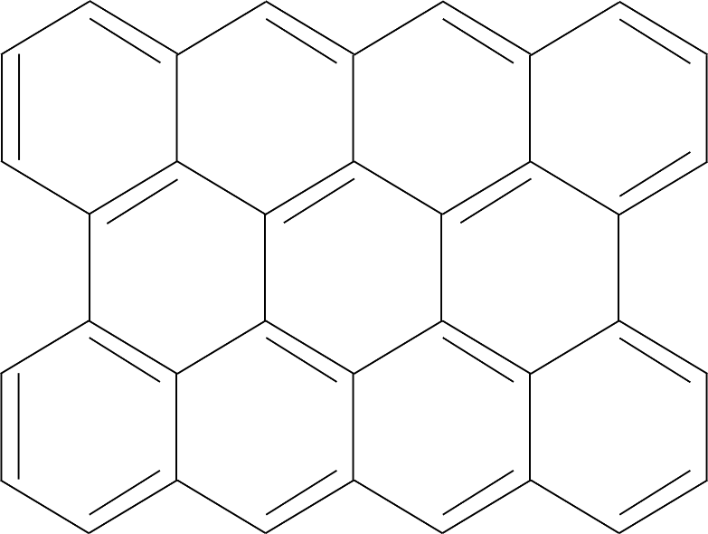
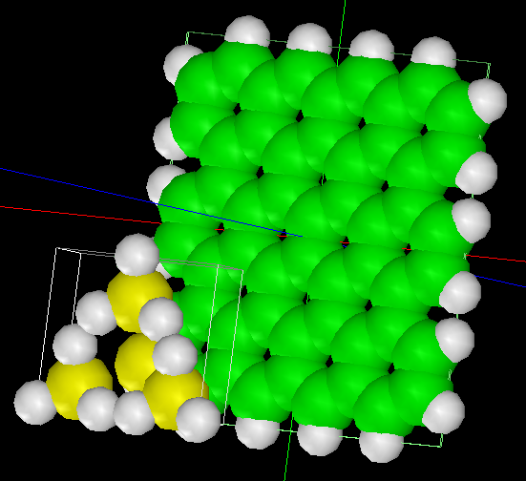
【DFTB】 HOPGのSTM像およびAFM像
エレクトロニクス
DFTB
HOPG(高配向熱分解黒鉛)
水素終端されたシリコン探針を使用

Slide 2


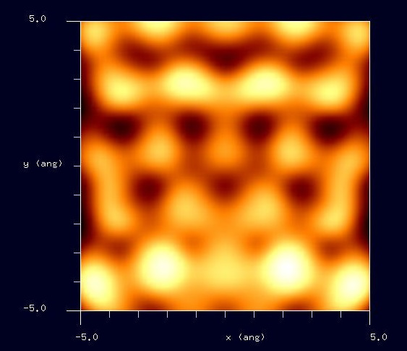
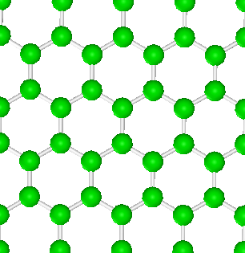
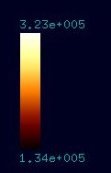
【DFTB】 HOPGのconstant height STM像
エレクトロニクス
STM画像: 印加電圧4V, 探針と試料の最短距離1.4Å
最大電流 nA、最小電流 nA
Notes:
DFTB_ConstHeightSTM_Inorganic_017

